Slide 1
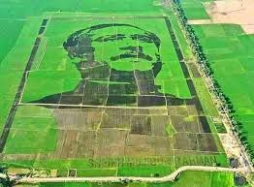
স্বাগতম

Slide 2
পরিচিতি
কাজল রেখা
ইন্সট্রাক্টর (টেকঃ) কৃষি
জগতপুর কলেজ,বিরল দিনাজপুর।
পর্বঃ২
বিষয়ঃ মাঠ ফসলের চাষাবাদ-১
ইউনিটঃ ২
সময়ঃ ৪5 মিনিট

Slide 3
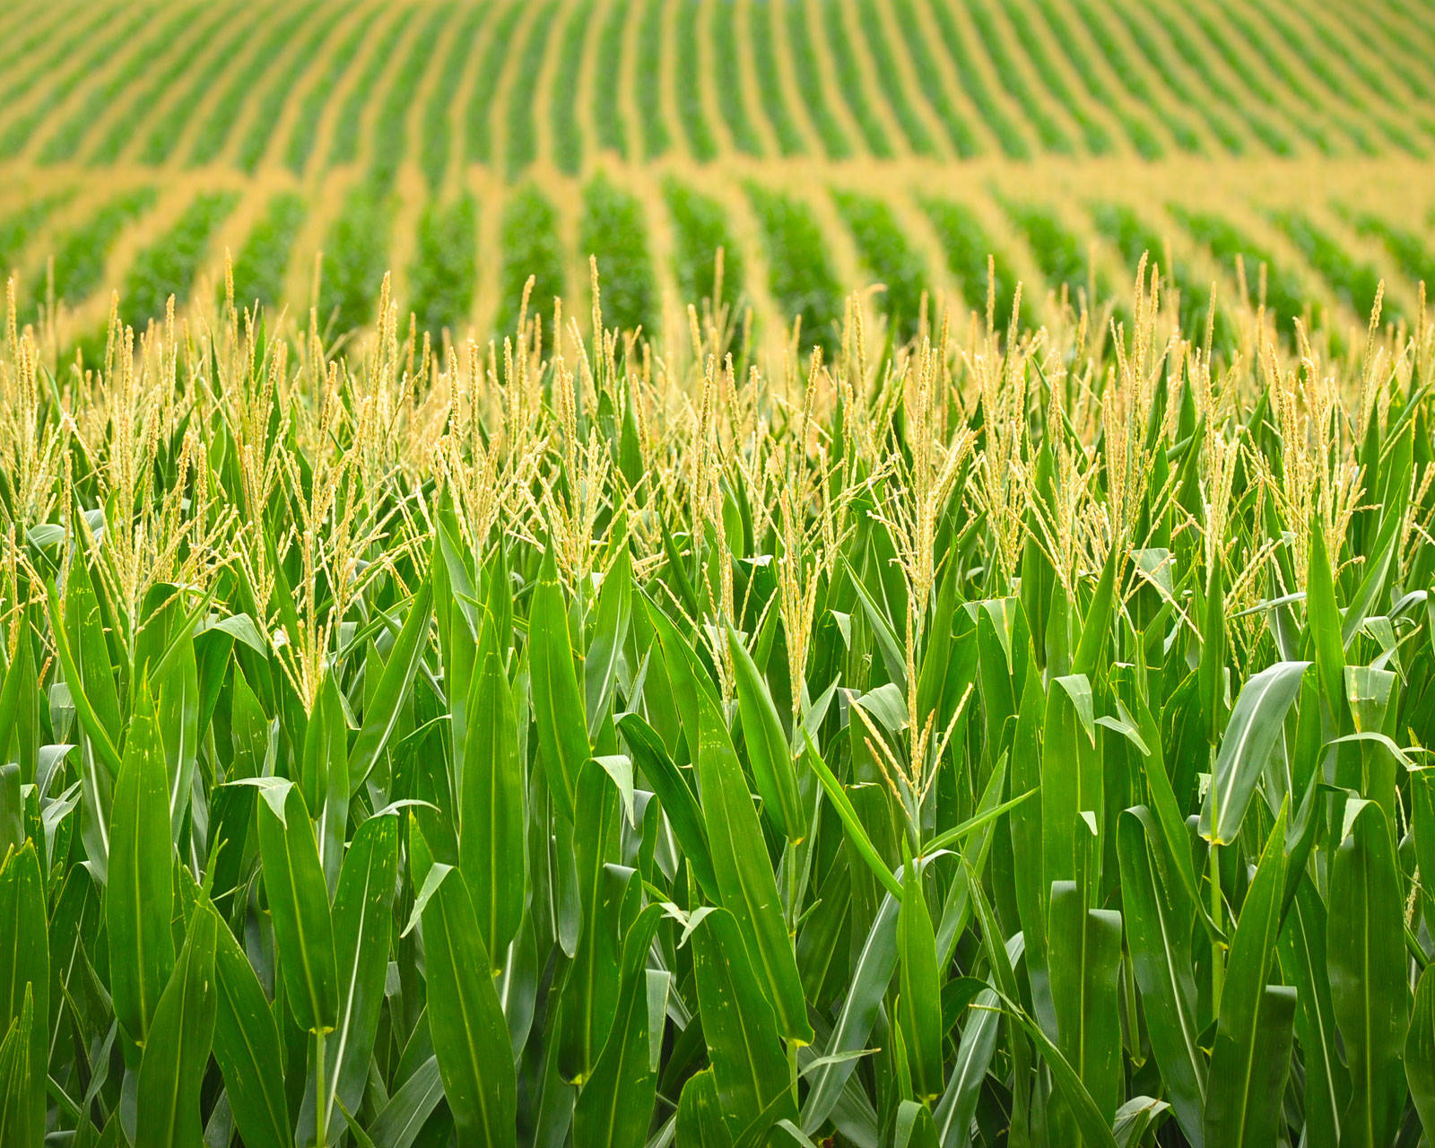

Slide 4
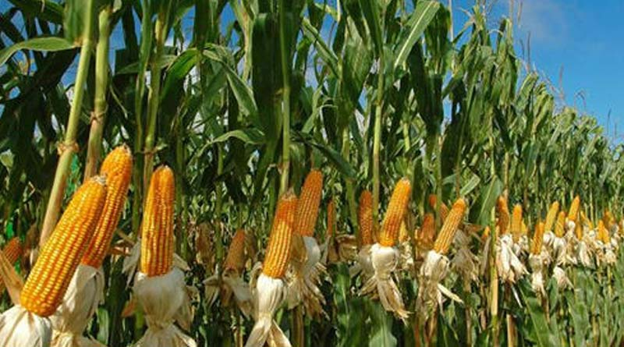
?

Slide 5
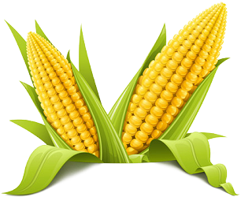
ভুট্টার চাষ পদ্ধতি

Slide 6
শিখনফল
এই পাঠ শেষে শিক্ষার্থীরা......
ভুট্টার বিভিন্ন উচ্চ ফলনশীল জাতের নাম বলতে পারবে
ভুট্টার বীজ বপনের সময় বীজের হার শোধন এবংবীজ বপন পদ্ধতি ব্যাখ্যা করতে পারবে
ভুট্টা চাষে সারের মাত্রা এবং প্রয়োগ পদ্ধতি ব্যাখ্যা করতে পারবে
ভুট্টার পাতা ঝলসানো রোগ সম্পর্কে বলতে পারবে
ভুট্টার ব্যবহার বলতে পারবে

Slide 7
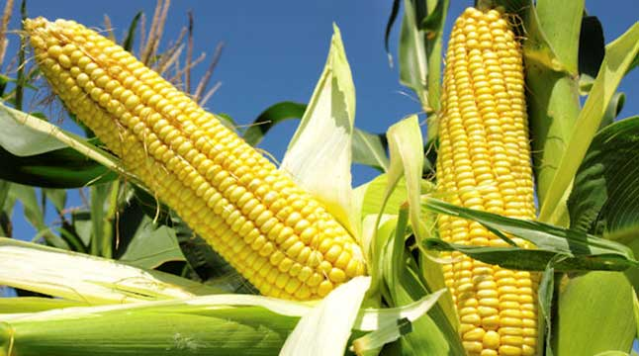
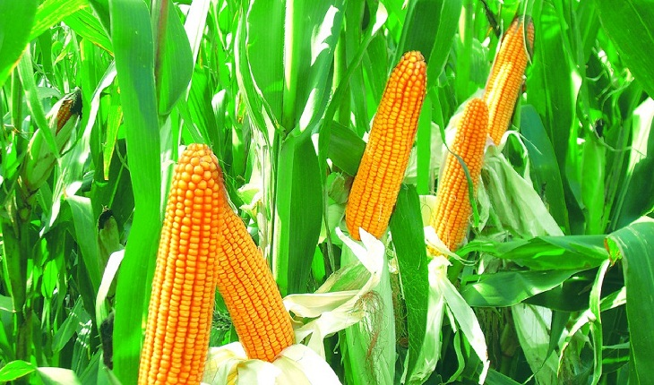
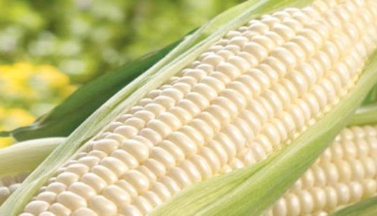
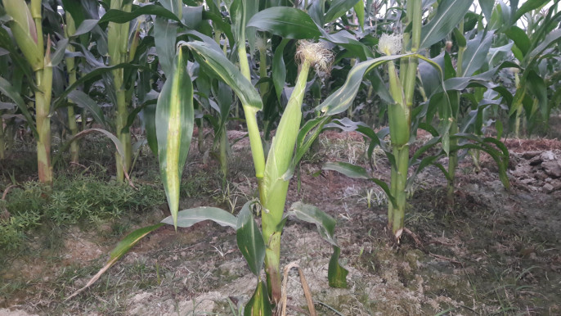
ভুট্টার উচ্চ ফলনশীল জাত
বর্ণালী
মোহর
শুভ্রা
খই

Slide 8
একক কাজ
সময়ঃ ২ মিনিট
একটি উচ্চ ফলনশীল জাতের ভুট্টার নাম বলো ?

Slide 9
বীজ বপনের সময়
রবি মৌসুম
মধ্য আশ্বিণ-মধ্য অগ্রহায়ণ (অক্টোবর-নভেম্বর মাস)
খরিপ মৌসুম
ফাল্গুন-মধ্য চৈত্র (মধ্য ফেব্রুয়ারি-মার্চ মাস)

Slide 10
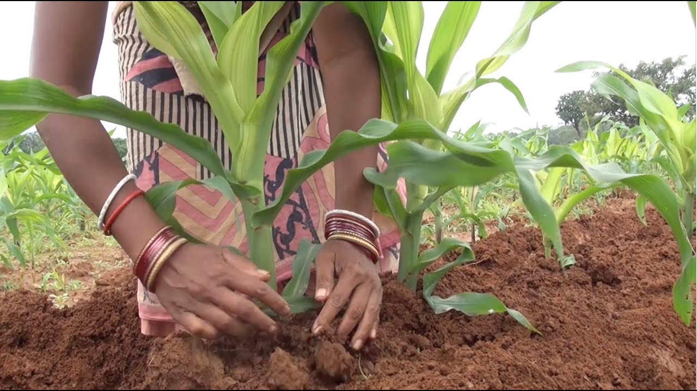
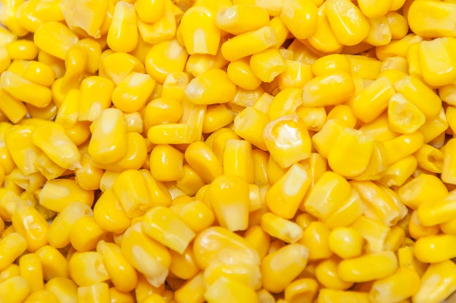
বীজের হার
১ হেক্টর জমিতে বীজের পরিমান ২৫-৩০ কেজি।

Slide 11
বীজ শোধন
মেশাতে
হবে
৩ গ্রাম প্রভেক্স
১ কেজি বীজ

Slide 12
জোড়ায় কাজ সময়ঃ৫মিনিট
বীজ বপনের সময় কয়টি ও কী কী ?

Slide 13
বীজ বপন পদ্ধতি
২৫ সে.মি.
৭৫ সে. মি.
গভীরতা ৩ সেমি

Slide 14
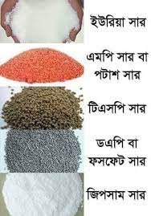
ভুট্টা চাষে সারের মাত্রা
২৫০-৩০০ কেজি/হে.
১০০-১৫০
কেজি/হে.
১৭৫-২০০
কেজি/হে.
১৭৫-২০০
কেজি/হে.
১২৫-১৫০
কেজি/হে.

Slide 15
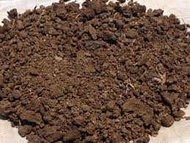
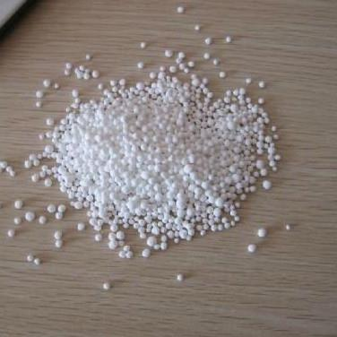
ভুট্টা চাষে সারের মাত্রা
গোবর সারঃ ৪-৬ টন
সলুবর সারঃ ৫-৭ কেজি/হে.
জিংক সালফেট সারঃ ১০-১৫ কেজি/হে.

Slide 16
সার প্রয়োগের মাত্রা
ইউরিয়া সার
সার সমুহ
অন্যান্য

Slide 17
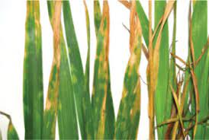
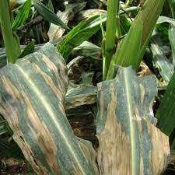
ভুট্টার পাতা ঝলসানো রোগ
প্রতিকার
১ লিটার পানিতে ১ মিলি টিল্ট মিশিয়ে ১৫ দিন পরপর ২ বার স্প্রে করতে হবে।

Slide 18
দলগত কাজ সময়ঃ৮মিনিট
ভুট্টার পাতা ঝলসানো রোগ ও এর প্রতিকার কী ব্যাখ্যা করো?

Slide 19
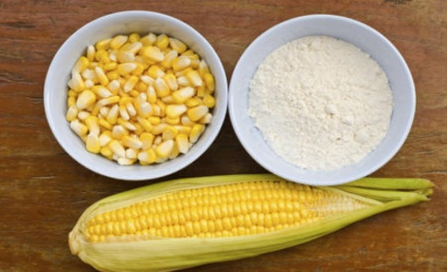
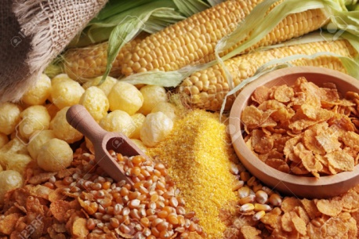
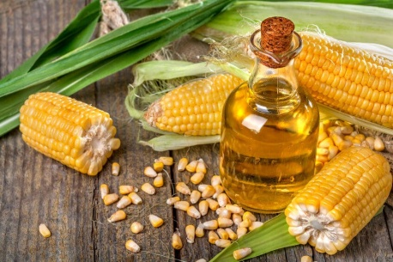
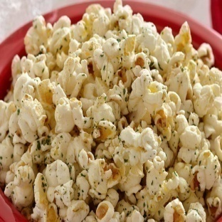
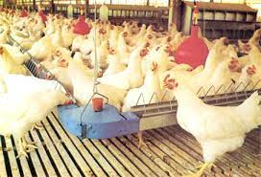
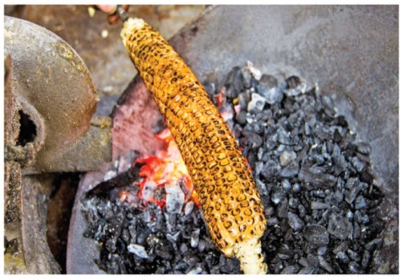
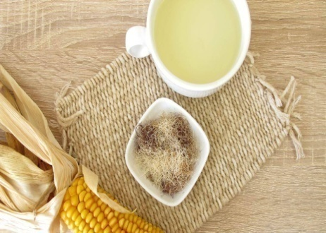
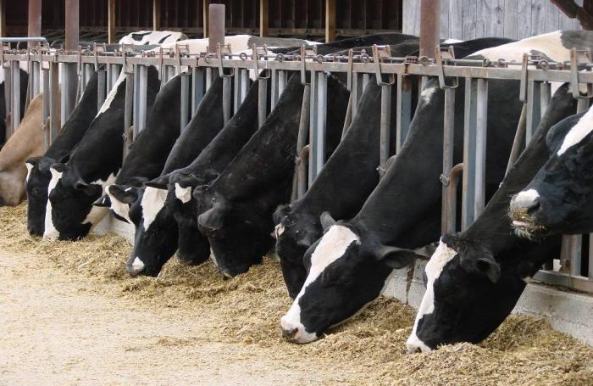
ভুট্টার ব্যবহার

Slide 20
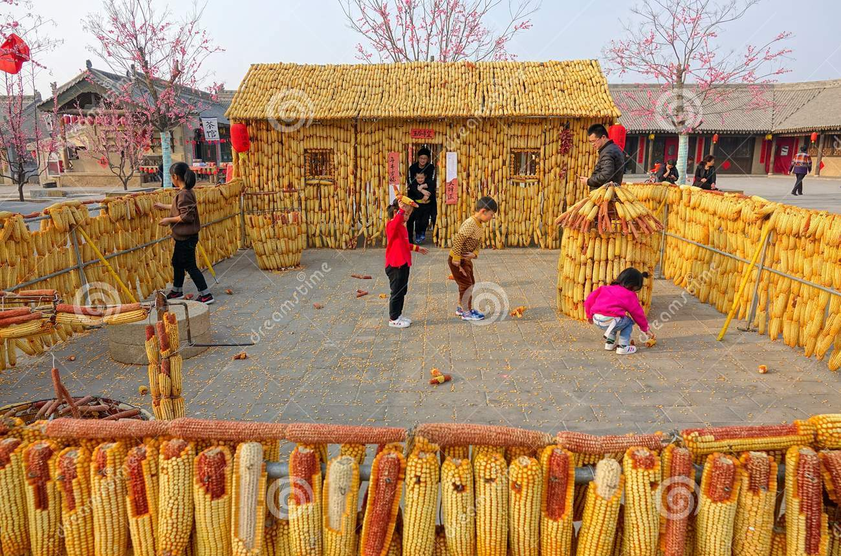
বাড়ির কাজ
ভুট্টার ব্যবহার সম্পর্কে ১০ টি বাক্য লিখ?

Slide 21
মুল্যায়ন সময়ঃ ৫ মিনিট
প্রশ্ন নং ০১ - ১ হেক্টর জমিতে বীজের পরিমান কত কেজি?
ক) ২০-২৫ খ)২৫-৩০ গ)১৫-২০
প্রশ্ন নং ০২ – বীজ বপনের জন্য সারির দূরত্ব কত সেমি?
ক) ৭৫ সেমি খ)৫০ সেমি গ)৬০ সেমি

Slide 22
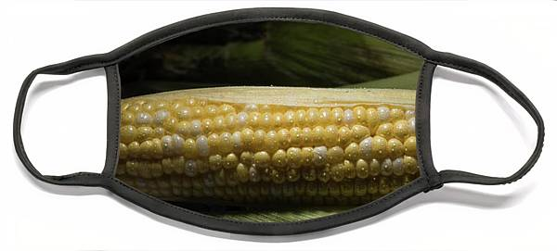
মাস্ক পড়ুন সুস্থ থাকুন

Slide 23
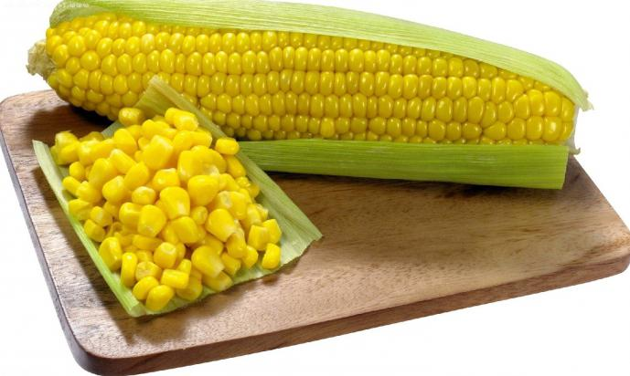
ধ
ন্য
বা
দ

